Slide 1
INNOVATION ET CROISSANCE, DIMENSION HISTORIQUE ET PROSPECTIVE
Pierre Mohnen
Maastricht University et UNU-MERIT
21e Congrès des économistes,
ULg, 26 novembre 2015

Slide 2
L’innovation c’est quoi?
Innovation = changement
Exemples:
  Nouveaux produits (i-phone)
  Nouveaux services (ventes en ligne)
  Nouvelles technologies (nanotechnologie)
  Nouvelles organisations (travail à distance)
  Nouvelles institutions (suffrage universel) …

Slide 3
La croissance c’est quoi?
Augmentations de production peuvent être dues à:
  Augmentation des facteurs de production
  Augmentation de la productivité totale des facteurs
    rendements d’échelle
    meilleure utilisation des capacités de production
    innovations

Slide 4
Comment l’innovation peut-elle augmenter la croissance?
Nouveaux produits augmentent le choix des intrants intermédiaires pour les entreprises, le choix des biens finaux pour les consommateurs (diversité)
Nouveaux procédés permettent de réduire les coûts de production (qualité)
Nouvelles institutions augmentent niveau de vie (bonheur)
L’efficacité peut à son tour engendrer des rendements d’échelle, source de productivité
Innovation peut être indispensable pour la survie dans un monde en concurrence et en changement permanent
Complémentarité entre innovations
Externalités des innovations

Slide 5
Mesures de l’innovation au sein des entreprises
Brevets
Publications
Dépenses de recherche et developpement
Comptage de nouveaux produits, procédés
Enquêtes innovation (CIS)

Slide 6
Enquêtes innovation
Côté input
  Dépenses d’innovation:
    R&D
    études de marché
    achats de licenses
    dépenses de formation
    achats d’équipements spécifiques
    prototypes,…

Slide 7
Enquêtes innovation
Côté output
  Mesures dichotomiques:
    Innovations de produit
    Innovations de procédé
    Innovations organisationnelles
    Innovations de marketing
  Mesures quantitatives:
    part du chiffre d’affaires due à de nouveaux produits
    part de la réduction de coût due à de nouveaux procédés

Slide 8
Estimations des rendements de la R-D
Rendement de la R-D comme facteur de production dans une fonction de production élargie (Griliches)
Résultats dépendant de la dimension des données (niveau d’agrégation, type de variations, présence d’externalités, exogénéité des variables explicatives)
Résultats typiques:
  Taux de rendement de la R-D: 20% à 30%
  Élasticité de la production à la R-D: 0,08
  Taux de rendement social de la R-D est de 50% plus élevé que le taux de rendement privé.

Slide 9
Estimation de l’impact de l’innovation sur la productivité
Modèle CDM (Crépon-Duguet-Mairesse): estimation simultanée de la R-D, de l’innovation et de la productivité
Résultat typique:
  Élasticité de la productivité du travail à l’innovation: 0,25
  La présence d’une innovation augmente la productivité entre 1,5% et 15%.

Slide 10
Comptabilité de la croissance
Contribution des intangibles à la croissance de la productivité
  Corrado, Haskel, Jona-Lasinio et Iommi (2013): la croissance de la productivité du travail en Belgique était de 1,8% par an entre 1995 et 2007, dont 0,5% était dû aux intangibles et 0,9% à la croissance de la productivité totale des facteurs (l’équivalent du résidu de Solow)
Les intangibles comprennent les logiciels et banques de données, la R-D et le design, l’exploration minière, les innovations en finance, et des compétences économiques comme la recherche en marketing, le capital organisationnel, les dépenses de publicité et les dépenses de formation de la main d’œuvre.

Slide 11
Historique de l’innovation
Grandes innovations: roue, le parchemin, l’imprimerie, la machine à vapeur, l’électricité, le numérique,…
Grands inventeurs belges: Ernest Solvay en chimie, Zénobe Théophile Gramme en électricité, Jean-Etienne Lenoir pour le moteur à combustion.
Accélération de la croissance: d’après Maddison le PIB a quintuplé entre l’an 1000 et 1870 et puis encore une fois entre 1870 et 1970.

Slide 12
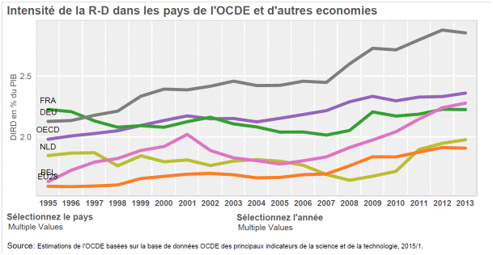
Innovation en Belgique
R&D au-dessus de la moyenne européenne

Slide 13
Innovation en Belgique

Slide 14
Particularités de la Belgique
En 2011, 2/3 de la R-D était exécutée par des entreprises étrangères
Les entreprises sous contrôle étranger font plus de recherche fondamentale
Par son ouverture au commerce et aux investissements étrangers, la Belgique profite des externalités de la recherche étrangère
Soutien à la recherche repose pour 2/3 sur les crédits d’impôt et pour 1/3 sur les aides directes

Slide 15
Conclusion
L’innovation est importante pour la croissance de l’économie et de la qualité de vie
Importance de rester une terre d’accueil pour les investissements étrangers
Importance d’une vision européenne, voire mondiale, de la recherche et du partage des connaissances

